Slide 1
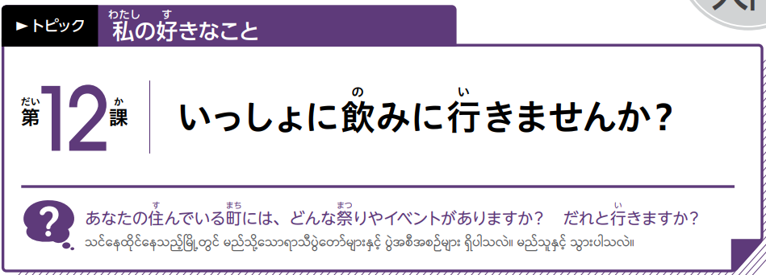
0L12-1
Notes:
〈ご案内〉
＊本PPTは、日本語教材『いろどり 生活の日本語』（国際交流基金）を、国際交流基金ヤンゴン日本文化センターが
ミャンマー語に翻訳作成した『いろどり 生活の日本語』ミャンマー語版を基に作成しました。
＊本PPTは、営利/非営利に関わらず、授業などで使えます。また、改変等も自由です。
＊本PPTの頒布は、無償・有償を問わず、禁止します。他者へ案内する際は、JFYGのリンクをご利用下い。
＊シャドーイングは、全スクリプトありと、スクリプトなしの2枚のみがあります。
必要に応じて、スクリプト一部分ありなども作成し、お使いください。
＊『いろどり』以外のイラストや写真等を利用した場合、ノート欄に利用サイト等を記載しています。
イラストの著作権は、それぞれの著作者に帰属しています。
①教材『いろどり』 https://sites.google.com/view/irodori-th
②いらすとや https://www.irasutoya.com/
③イラストAC https://www.ac-illust.com/
【『いろどり』（ミャンマー語版）PPT制作：国際交流基金ヤンゴン日本文化センターhttps://yg.jpf.go.jp/irodori/】

Slide 2
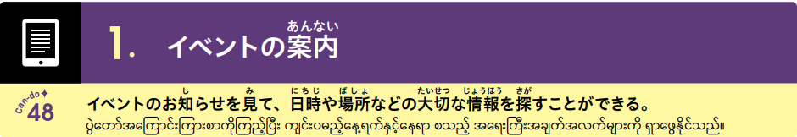
0L12-1

Slide 3
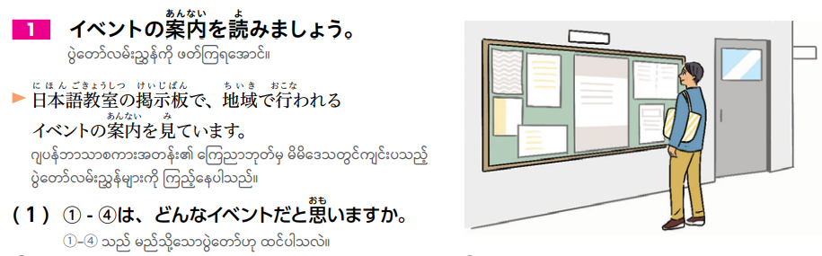

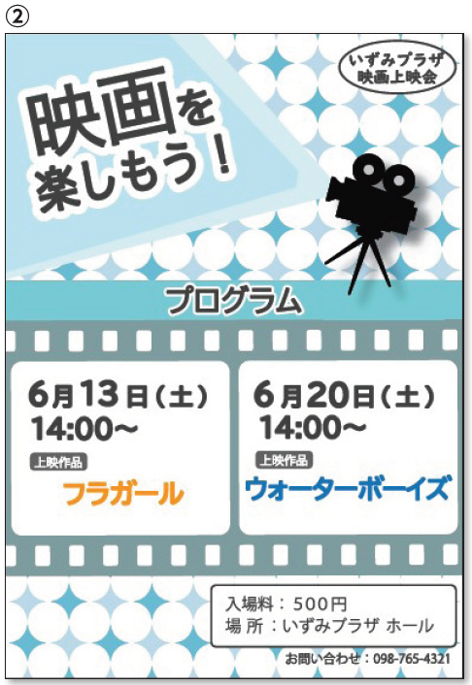
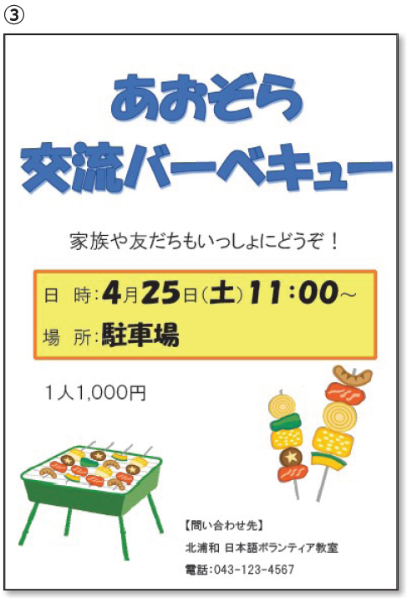
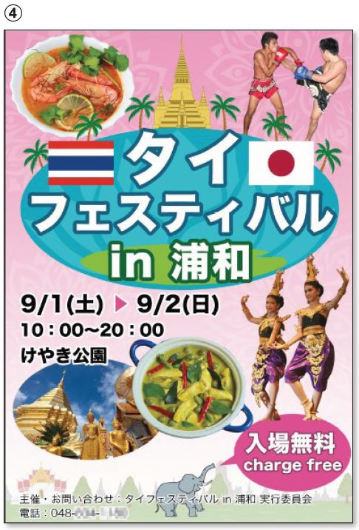
0L12-1

Slide 4
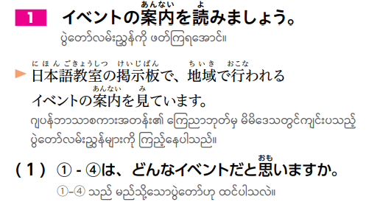
にほん まつ た もの た おんがく き
①日本のお祭り（食べ物を食べたり、音楽を聞いたりする）
0L12-1
えいが み
② 映画を見る
た
③ バーベキューをする、食べる
ぶんか たいけん た もの た
④タイの文化を体験したり、食べ物を食べたりする

Slide 5
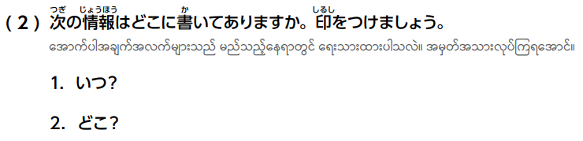
0L12-2

Slide 6
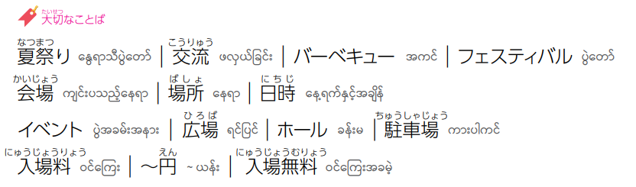
0L12-2
①
①
①
②
②
①
②
②

Slide 7
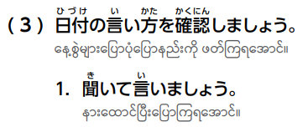
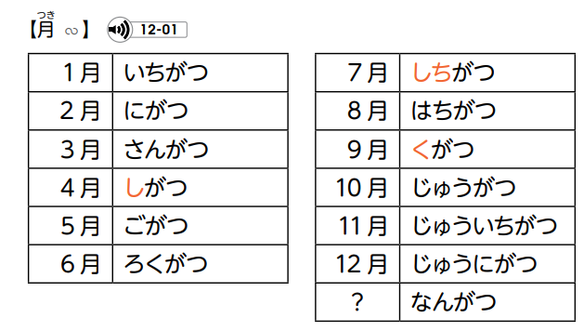

0L12-3

Slide 8


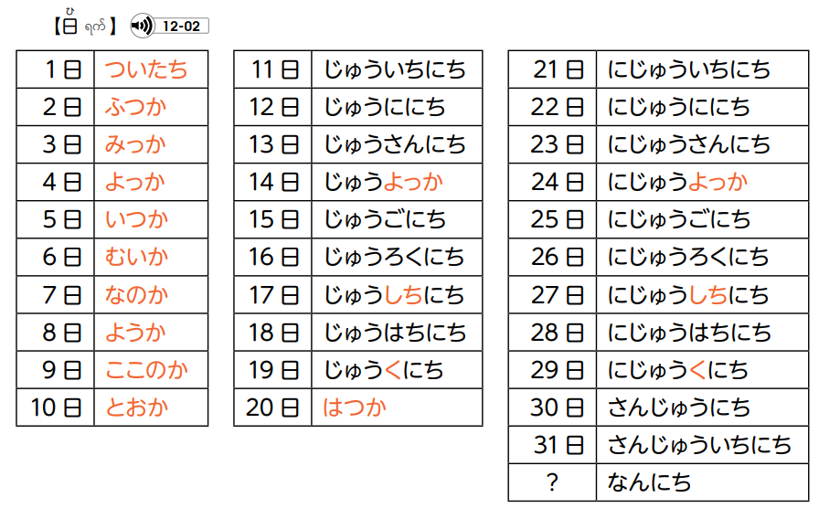
0L12-3

Slide 9

0L12-3
しちがつ にじゅうしちにち
①7月27日
ろくがつ じゅうさんにち
②6月13日
ろくがつ はつか
6月20日
しがつ にじゅうごにち
③4月25日
くがつ ついたち から くがつ ふつか
④9月1日 ～ 9月2日

Slide 10

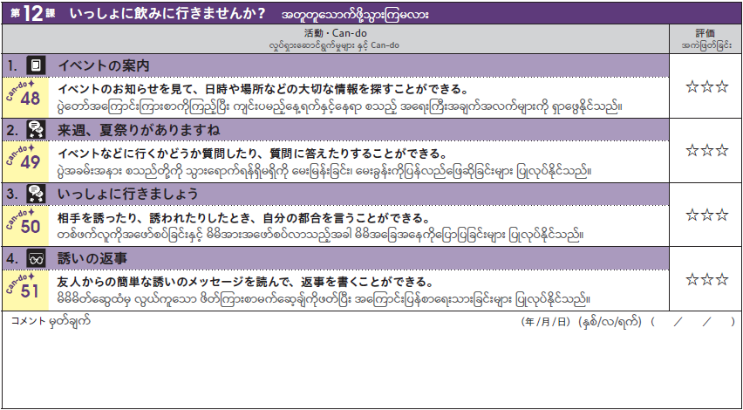

Slide 11
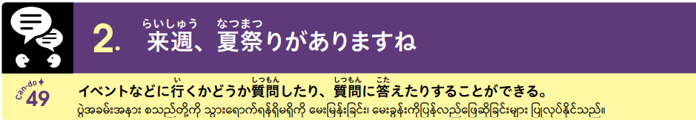
0L12-4

Slide 12
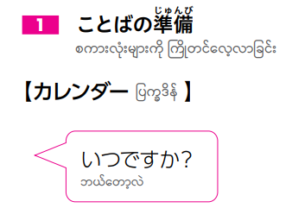
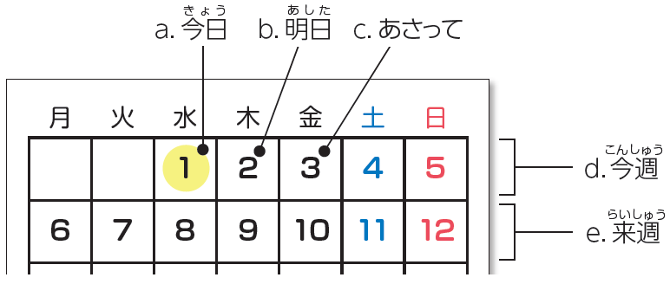

0L12-4

Slide 13

0L12-4

Slide 14

0L12-4
②
②
①
③
⑤
⑥
④
⑥
⑦
⑦

Slide 15
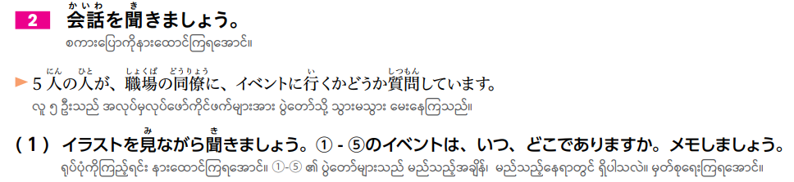
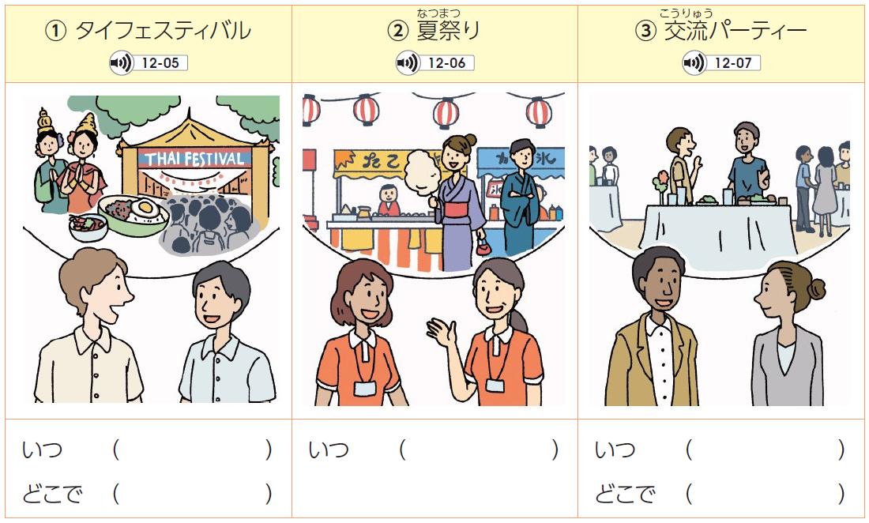
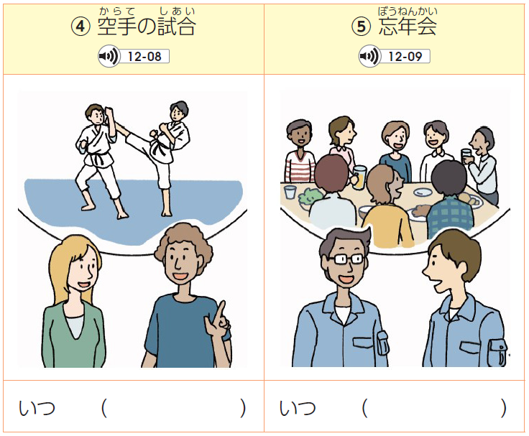
0L12-5
にちようび
らいしゅう
ようか（８日）
こんしゅうの
きんようび
あした
さくらこうえん
かいしゃのホール

Slide 16
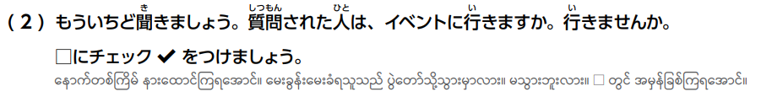
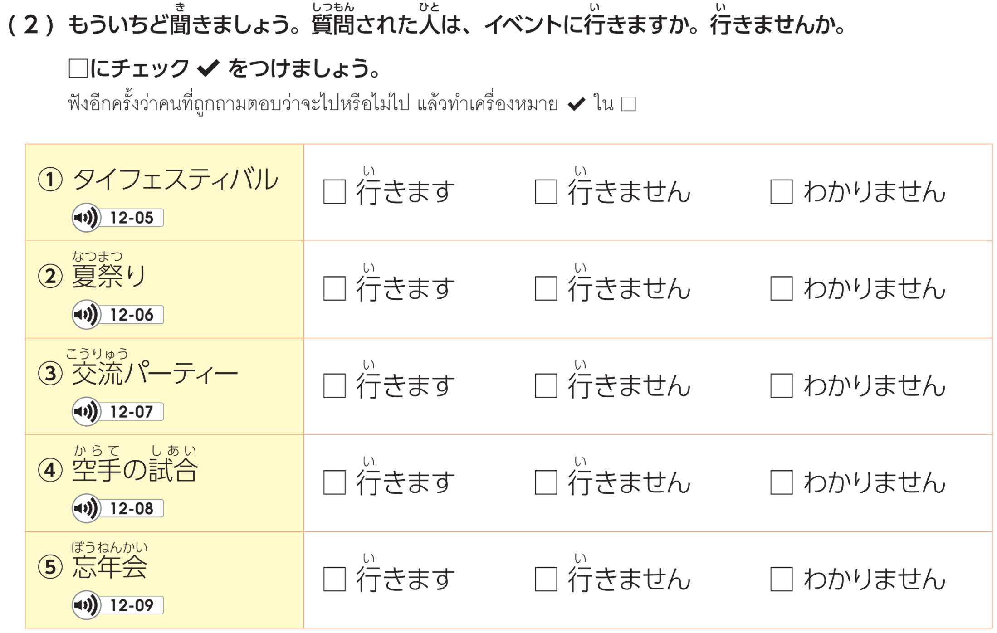
0L12-6
✓
✓
✓
✓
✓

Slide 17






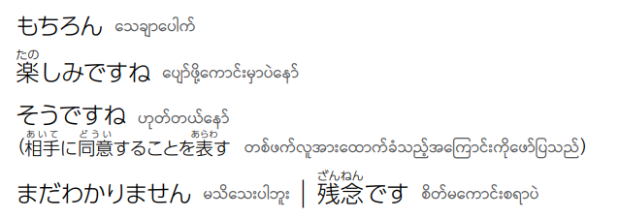
0L12-6

Slide 18


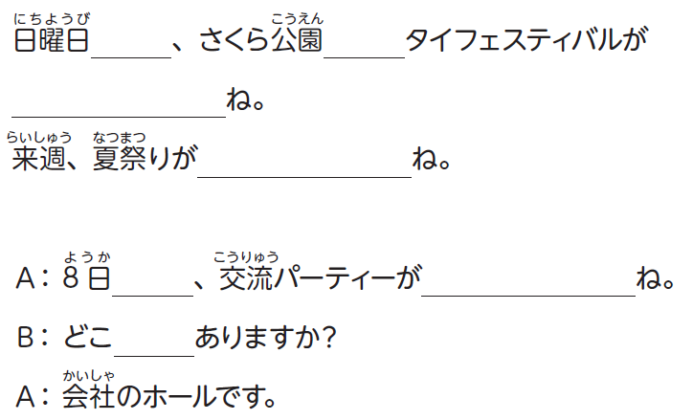
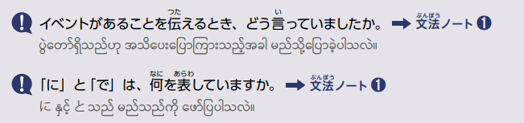
0L12-7
に
で
あります
あります
に
あります
で

Slide 19
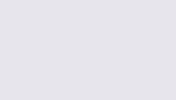

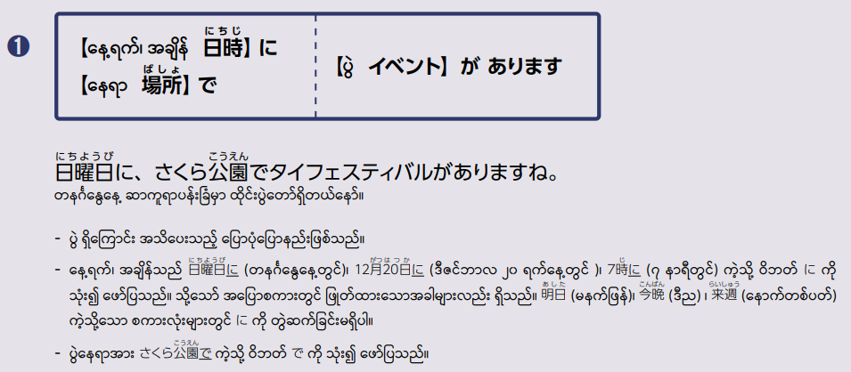
0L12-18

Slide 20
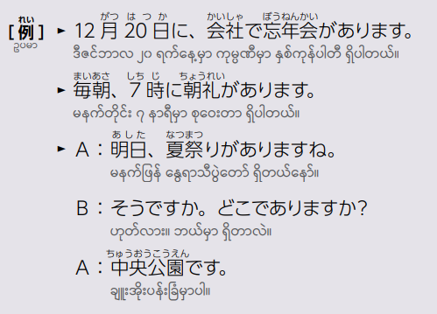
0L12-18

Slide 21
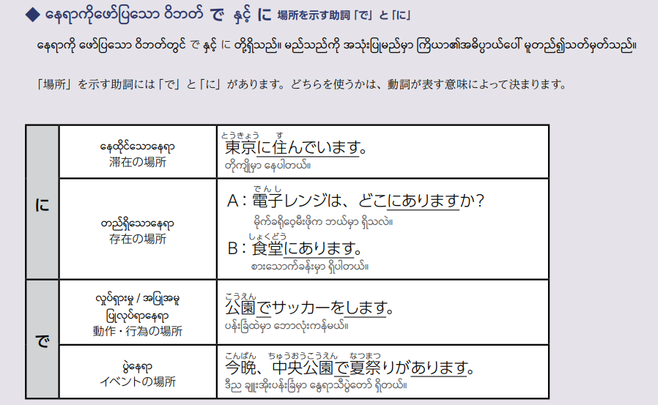
0L12-19

Slide 22


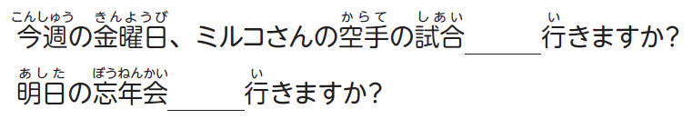

0L12-7
に
に

Slide 23
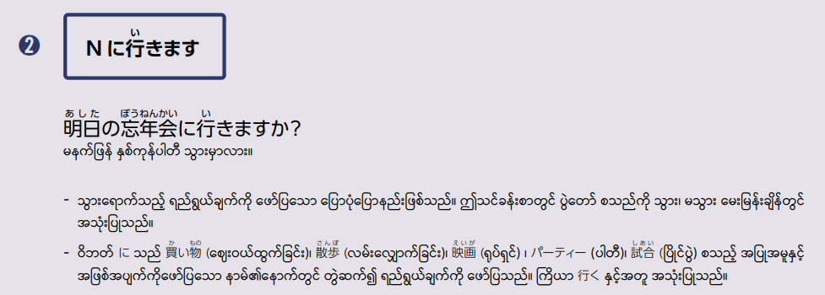
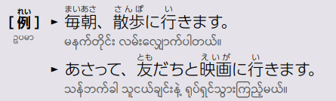
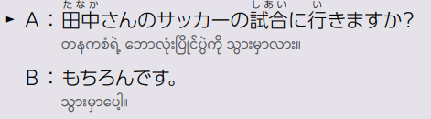
0L12-19

Slide 24

0L12-7

Slide 25

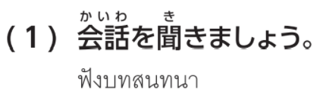



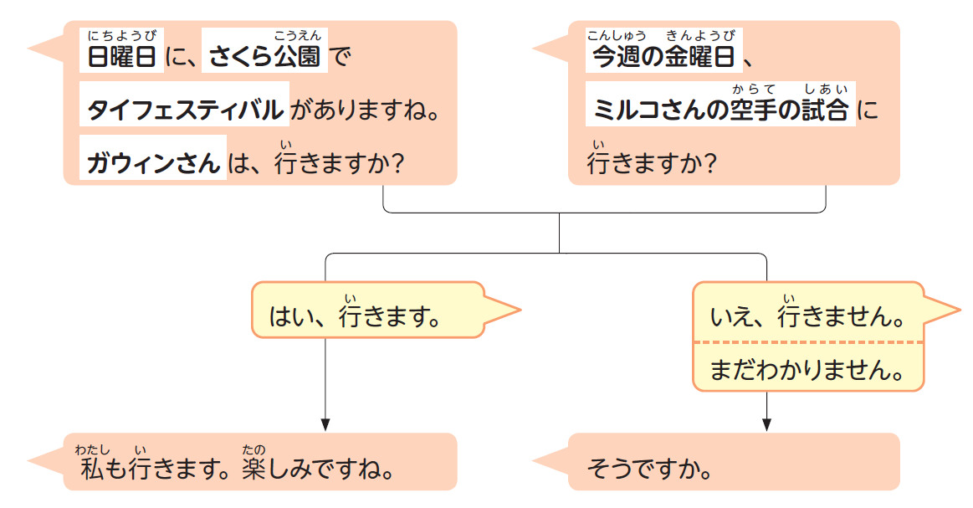
0L12-8

Slide 26
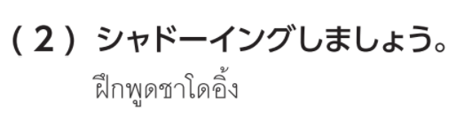

0L12-8

Slide 27
0L12-8

Slide 28

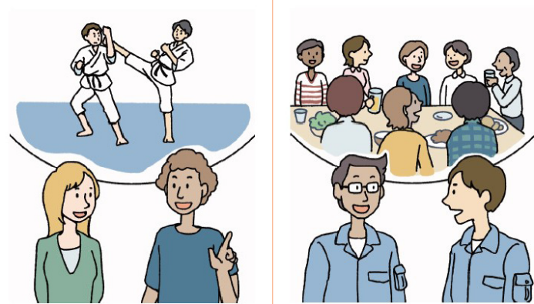
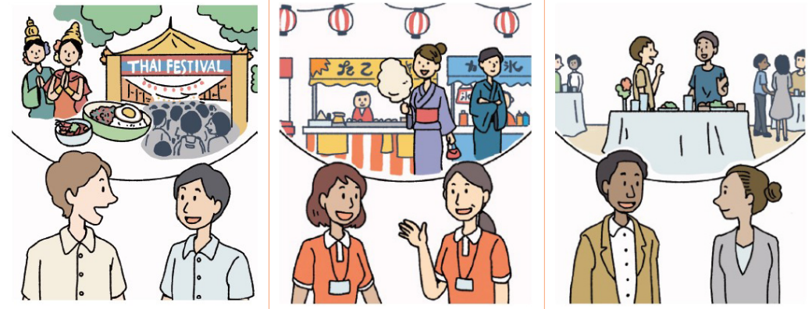
0L12-8

Slide 29
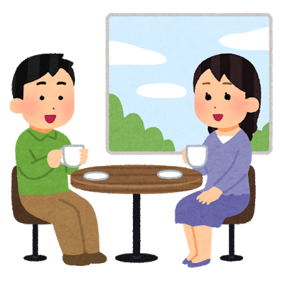
0L12-8
Notes:
イラスト出典：いらすとや https://www.irasutoya.com/​​​

Slide 31
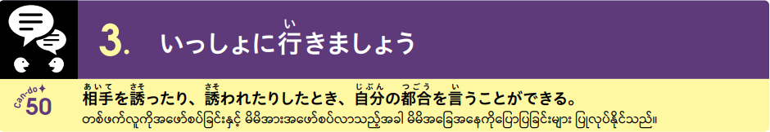
0L12-9

Slide 32
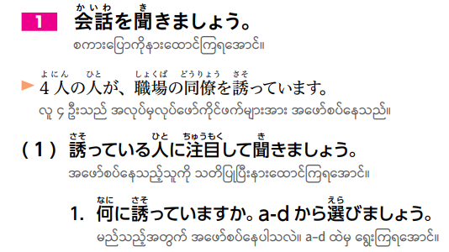
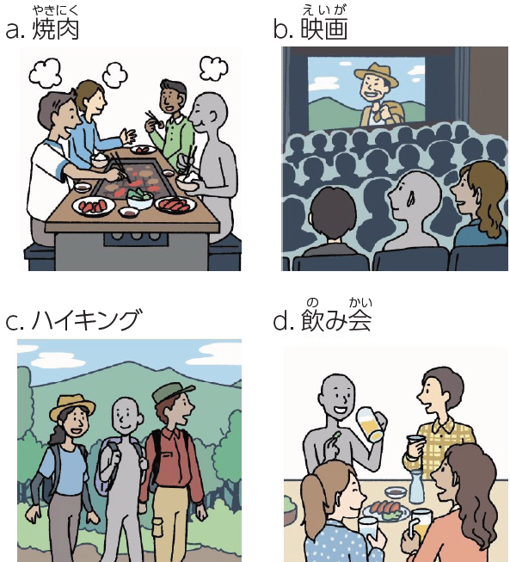
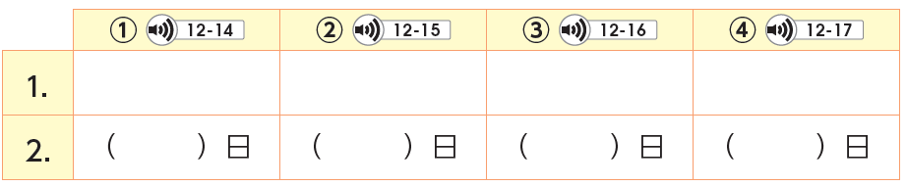
0L12-9
c
a
b
d

Slide 33

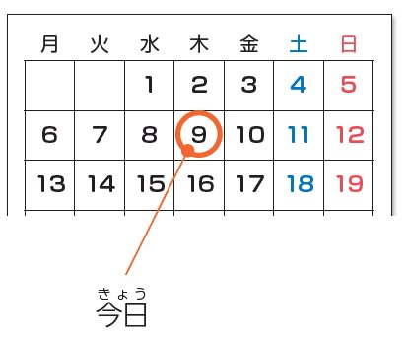
0L12-9
c
a
b
d
11
14
10
9

Slide 34
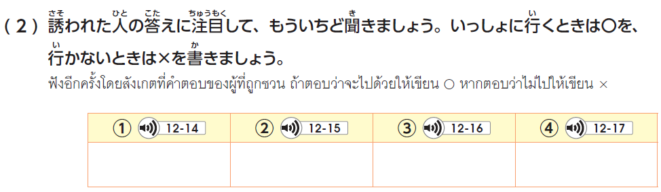
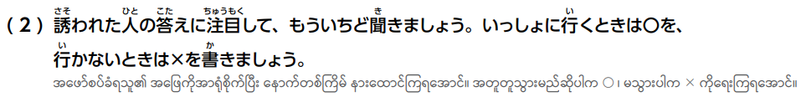
0L12-10
〇
×
〇
×

Slide 35

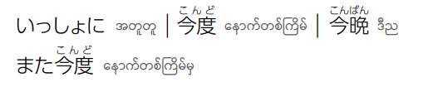
0L12-10

Slide 36


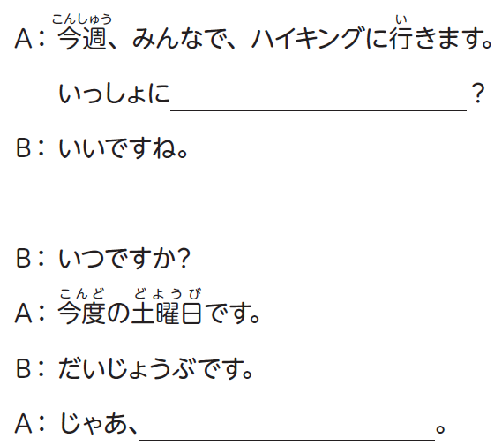

0L12-10
い
行きませんか
い
行きましょう

Slide 37
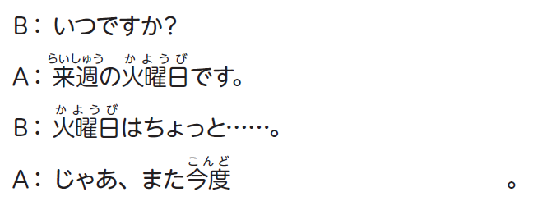
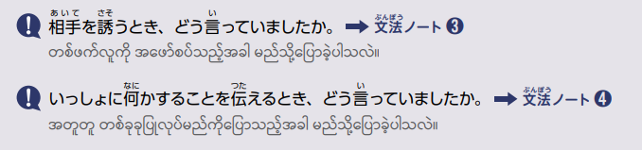
0L12-11
い
行きましょう

Slide 38
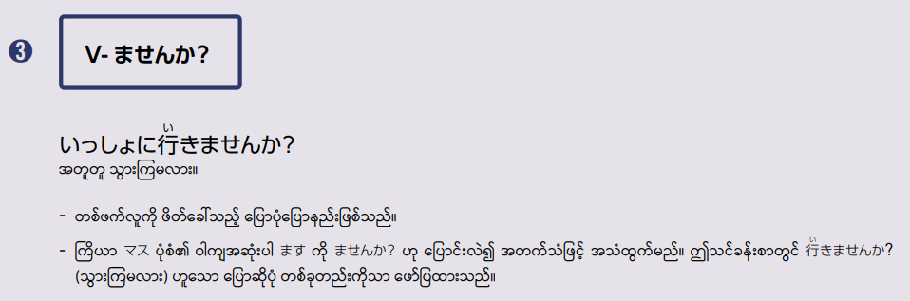

0L12-20

Slide 39

0L12-20

Slide 40


0L12-21

Slide 41



0L12-11
た
食べに
み
見に
の
飲みに

Slide 42


0L12-21

Slide 43

0L12-11

Slide 44






0L12-12

Slide 45


0L12-12

Slide 46
0L12-12

Slide 47

0L12-12

Slide 48


0L12-12
Notes:
イラスト出典：いらすとや https://www.irasutoya.com/

Slide 50

0L12-13

Slide 51


0L12-13
しょくじ あした よる
食事（明日の夜）

Slide 52

0L12-13

Slide 53
い ばあい
行く場合
0L12-13
いいですね。
い
行きましょう。

Slide 54
い ばあい
行かない場合
0L12-13
すみません。
あしたはちょっと。

Slide 56



0L12-17

Slide 57


0L12-17

Slide 58


0L12-17

Slide 59


0L12-22

Slide 60


0L12-23

Slide 61

0L12-23

Slide 62

0L12-24

Slide 63


0L12-24

